Slide 1
ИНТЕРАКТИВНЫЕ ИГРЫ ДЛЯ ЗНАКОМСТВА С
КАРЕЛЬСКОЙ СКАЗКОЙ

Slide 2
Ч
Е Т В Е Р Т Ы Й
Л
И Ш Н И Й
НАЙДИ

Slide 3
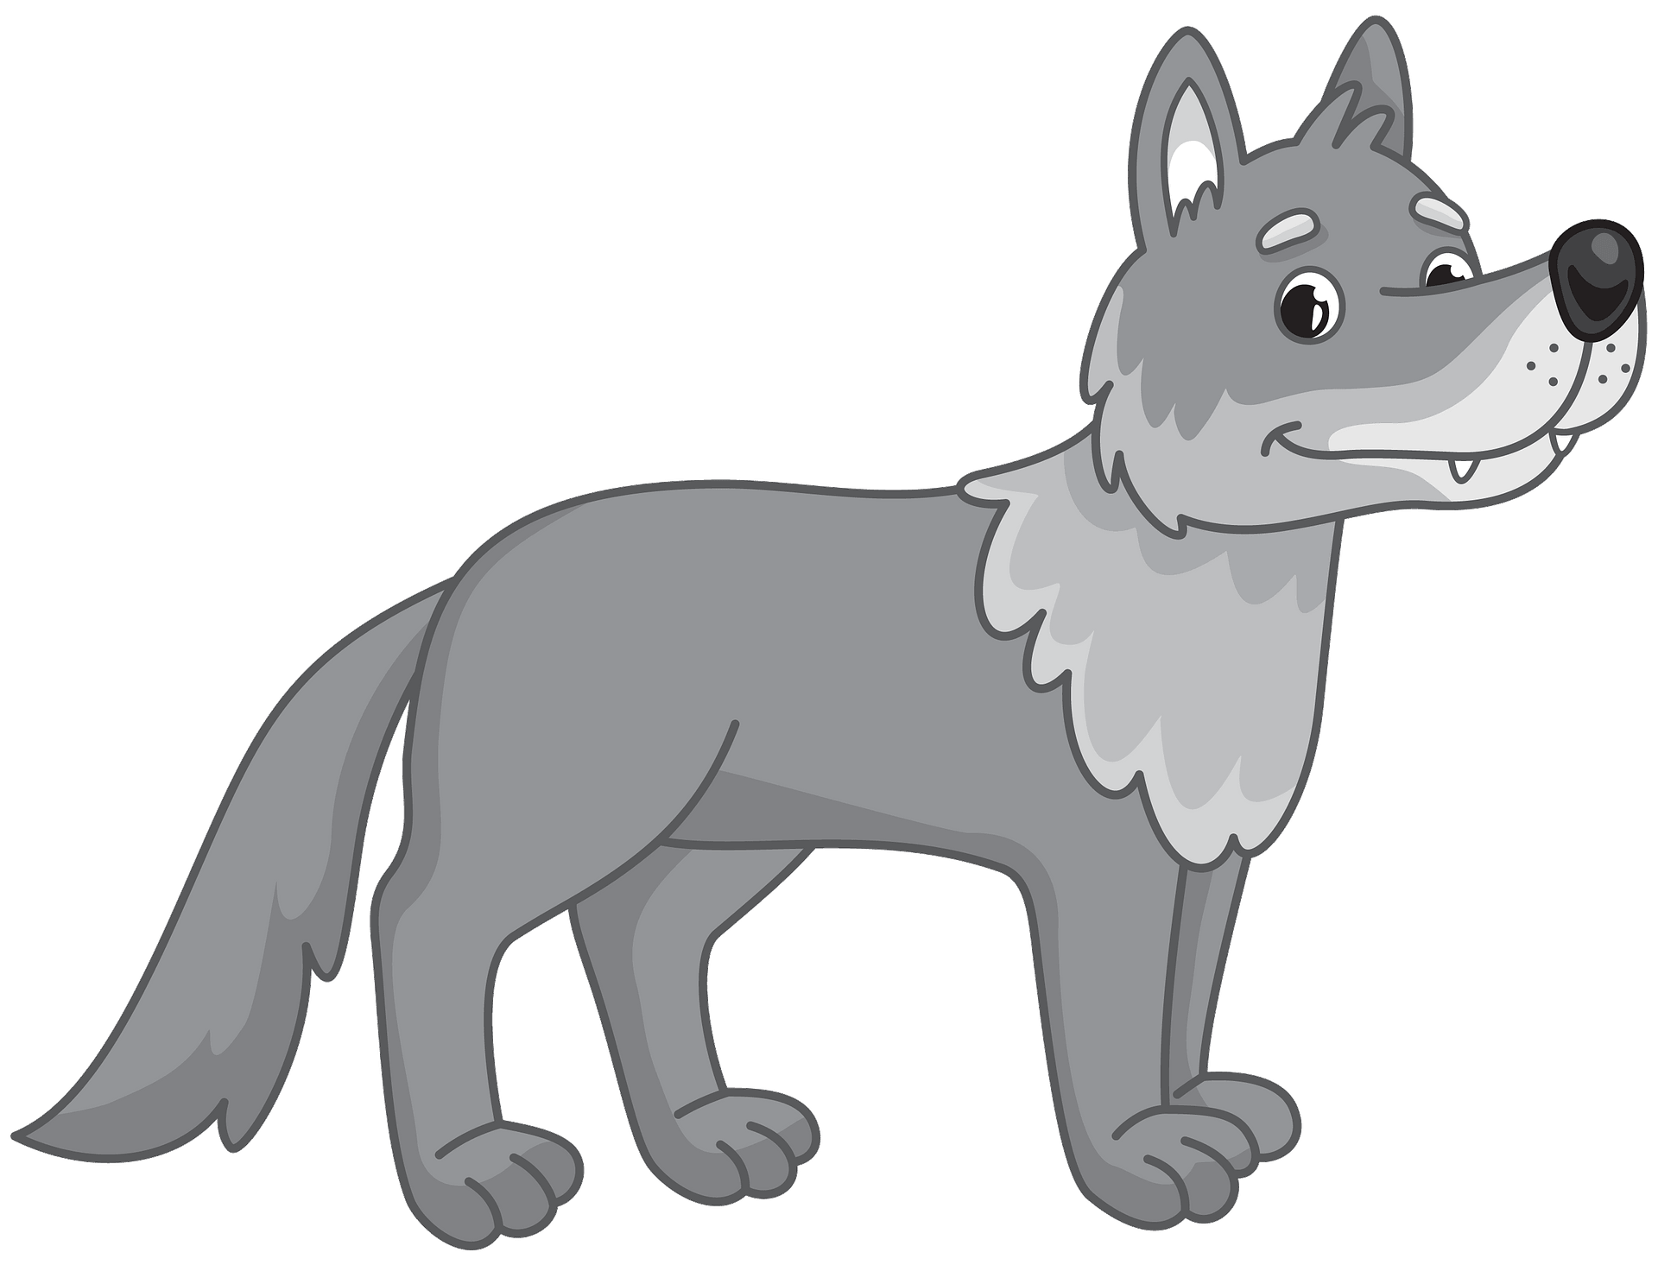
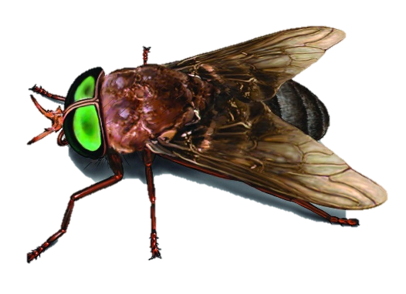
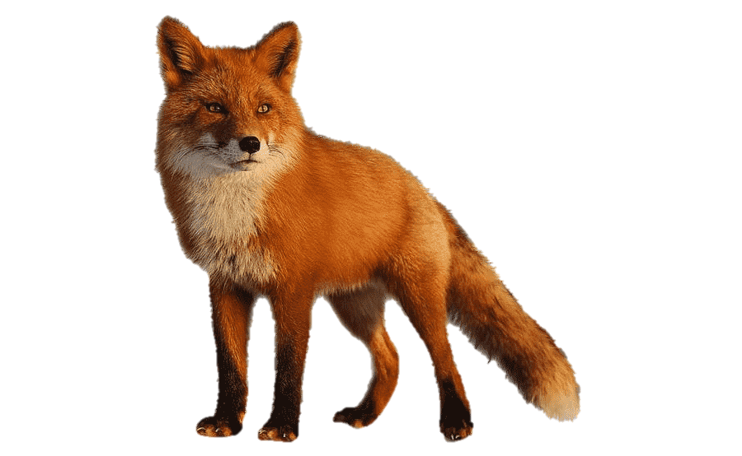
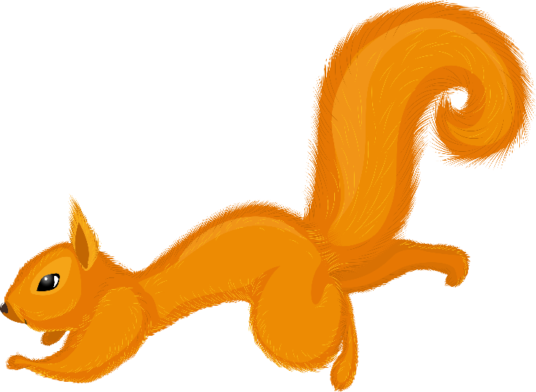

Slide 4
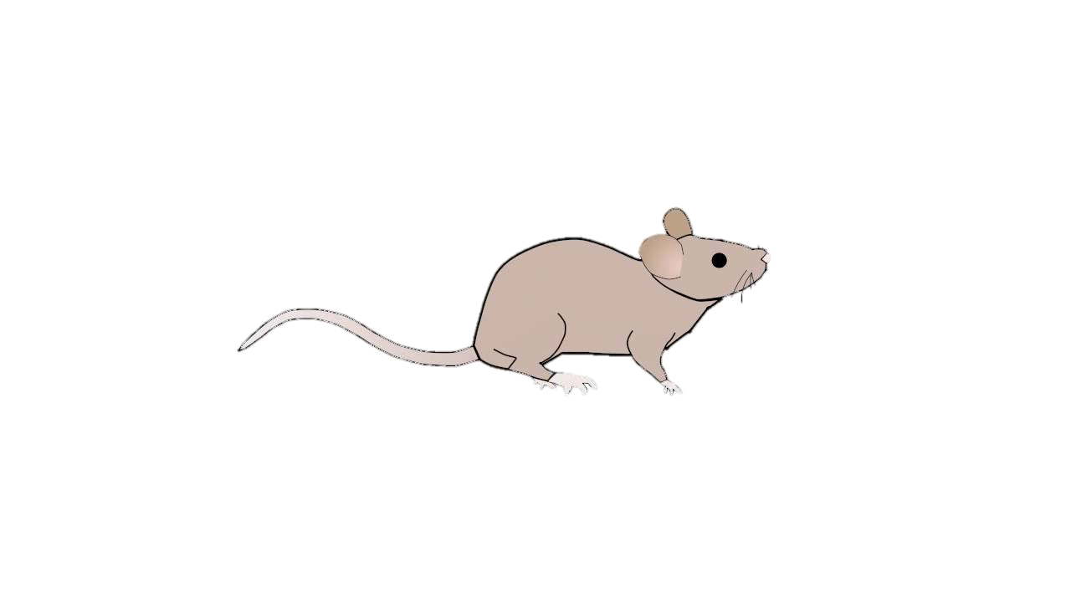
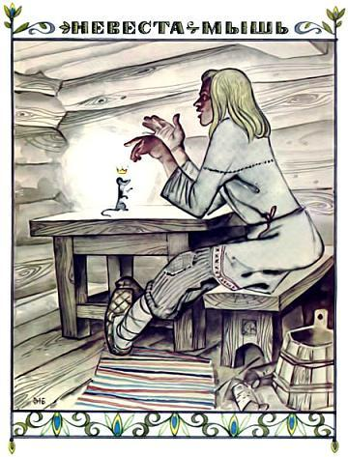
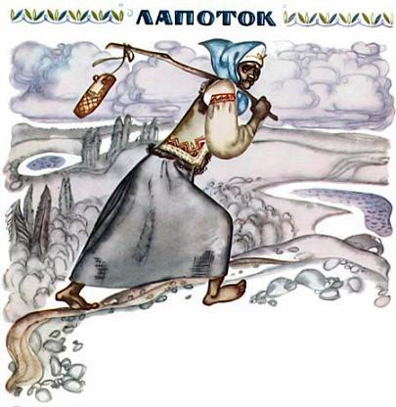
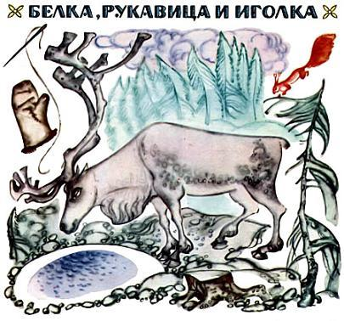
В какой сказке живет этот герой?

Slide 5
МЕМО

